Slide 1
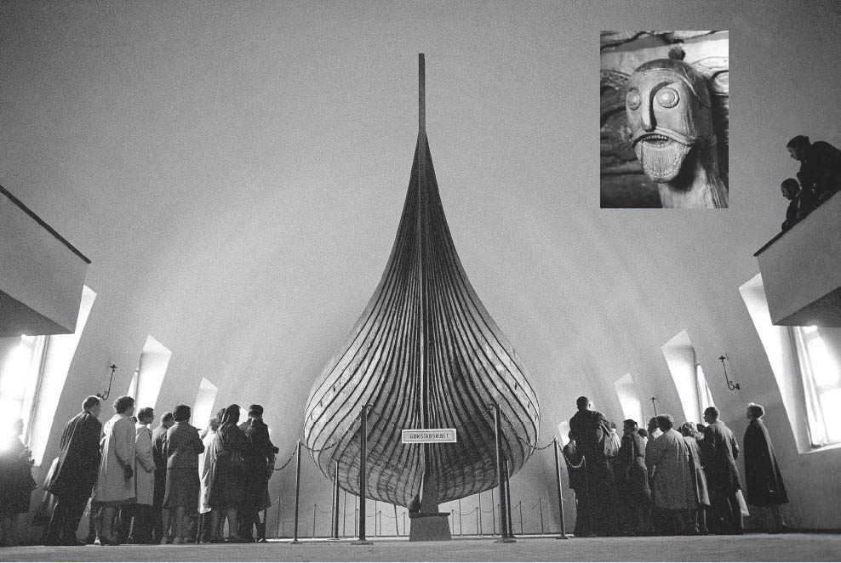
800 – 1350: Norrøn litteratur

Slide 2
Vikingtida 793 – 1066
Vikingene: dyktige sjøfolk og navigatører
Både ransmenn og handelsfolk
De norske vikingene seilte vestover
793: Vikingtida innledes med angrepet på Lindisfarne i Nord-England

Slide 3
Vikingtida 793 – 1066, forts.
Kong Olav Haraldsson , ”den hellige”, kristnet Norge
Dyrkinga av de norrøne gudene ble forbudt
Olav falt på Stiklestad i 1030
1066: Vikingtida slutt da Harald Hårdråde falt ved Stamford Bridge

Slide 4
Det norrøne kulturområdet 860–1350
Island og Norge: felles litteratur, språk og religion
Vi kaller perioden for norrøn tid, og vi snakker om norrønt språk, norrøn litteratur
og norrøn mytologi.
Litteraturen var svært rik og mangfoldig

Slide 5
Verdier og idealer
Ættesamfunn: Ingen vern utenom ætta (slekten)
Mannssamfunn: krigeridealer
Æren og ettermæle (rykte etter døden) viktigst av alt
Blodhevn

Slide 6
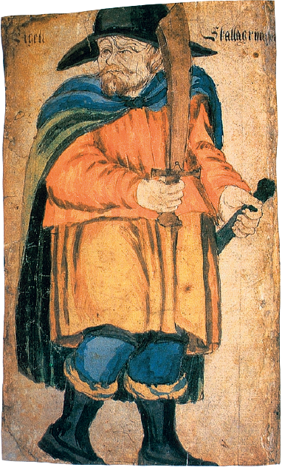
Islendingesogene
29 sagaer om slektsfeider på Island rundt år 1000
Muntlige fortellinger av ukjente forfattere
Nedskrevet på ca. 200 år etter
Drømmer varslet om lagnaden til hovedpersonene

Slide 7
Islendingesagaen
Autorale og refererende synsvinkel
Enkelt språk
Bare de dramatiske høydepunktene er med
Underdrivelse
Kvinnene: Enten gode eller onde

Slide 8
Den eldre Edda
Diktsamling av ukjente forfattere
Muntlig litteratur, nedskrevet på 1200-tallet
Består av gudedikt og heltedikt
Voluspå, Havamål og Trymskvida mest kjente gudedikt
Diktene om Sigurd Fåvnesbane (= Drakedreperen) viktigste heltedikt
Allitterasjon (bokstavrim)

Slide 9
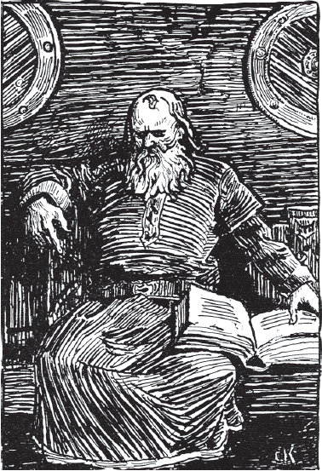
Snorre Sturlason
Snorre var høvding på Island, drept i 1241
Mest kjente verk:
Den yngre Edda: lærebok i norrøn mytologi og dikterkunst
Snorres kongesagaer (Heimskringla)

Slide 10
Annan norrøn litteratur
Skaldekvad
Fornaldarsagaene
Riddersagaene
Kongespeilet
Kirkelig litteratur

